Slide 1
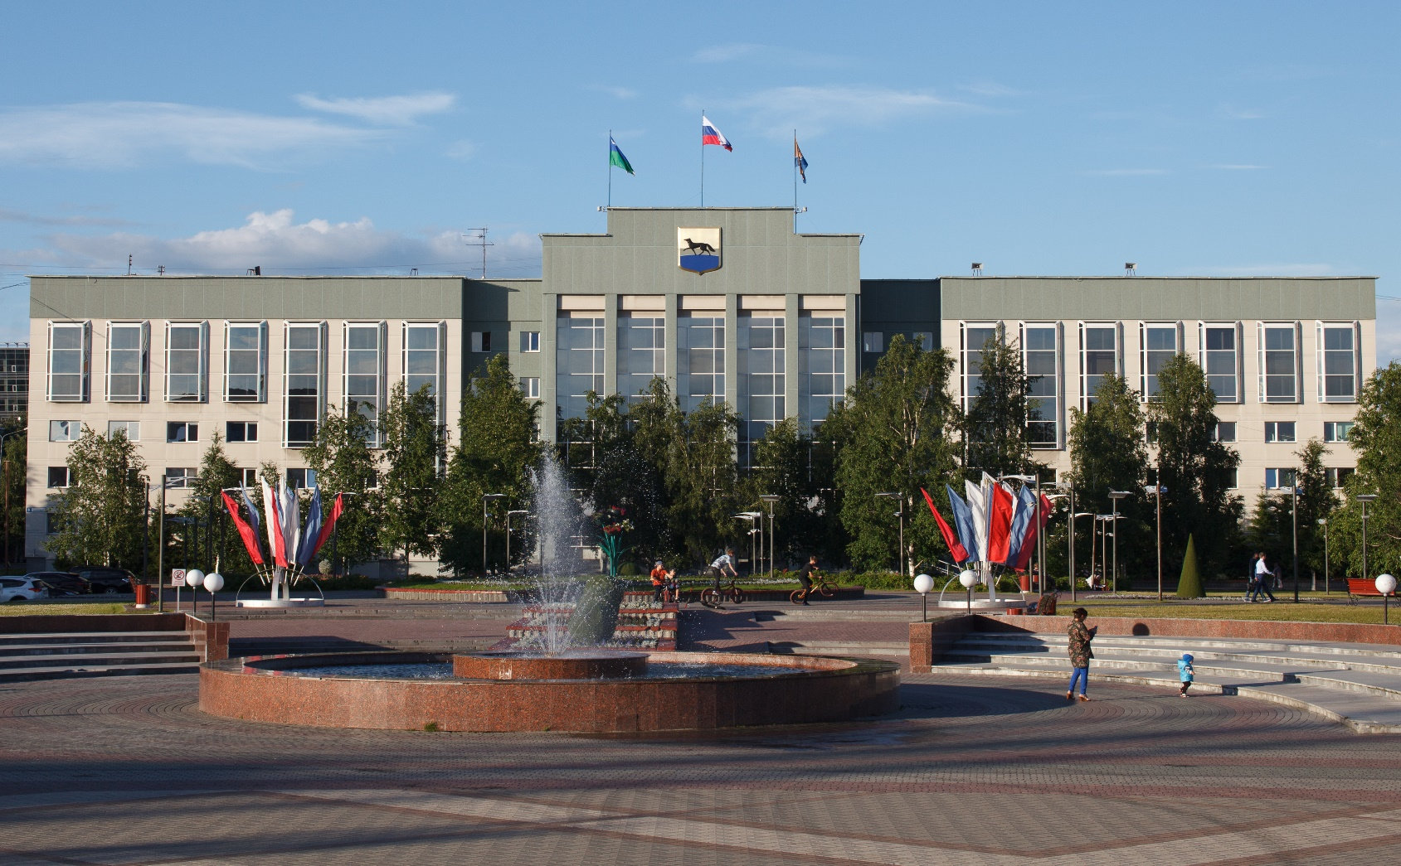
Учет интересов участников публичных
консультаций в процедуре
оценки регулирующего воздействия

Slide 2
Предварительный рейтинг качества проведения ОРВ
и экспертизы муниципальными образованиями
автономного округа за 9 месяцев 2018 года

Slide 3
Цифровизация ОРВ
admsurgut.ru/
http://admsurgut.ru/

Slide 4
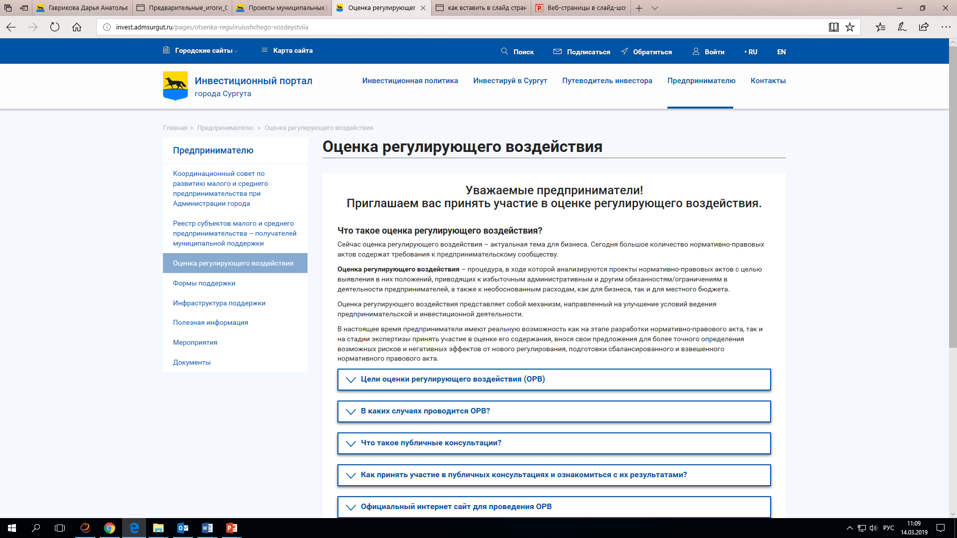
Цифровизация ОРВ

Slide 5
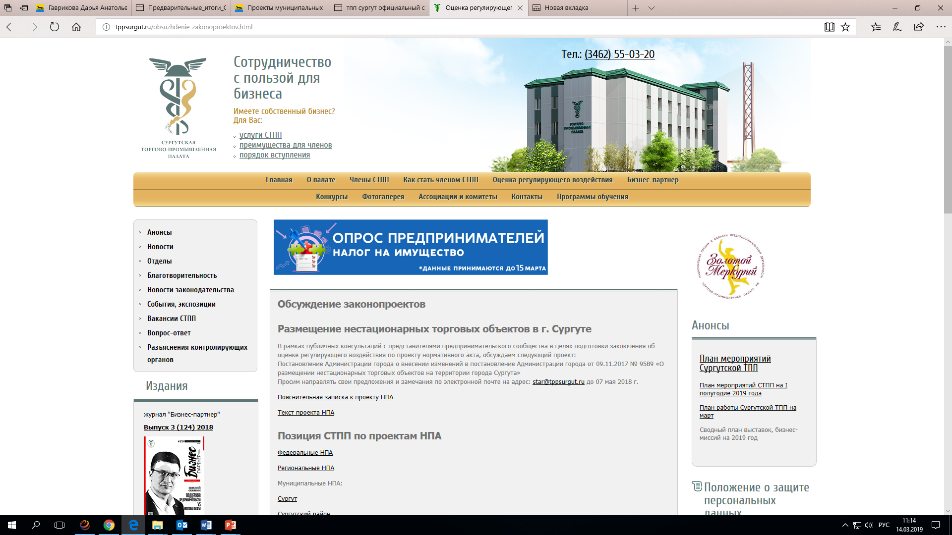
Цифровизация ОРВ

Slide 6
Структура отзывов участников публичных консультаций в 2018 году
80 отзывов
83 предложения/замечания

Slide 7
Ключевые замечания и предложения принятые и учтенные в проектах правовых актов в 2018 году
распространение действия методики расчета арендной платы за пользование муниципальным имуществом только на вновь заключаемые договоры
дополнение порядка возможностью изменения специализации НТО с обоснованием данного изменения, при подаче заявления предпринимателем
установление срока действия согласованного проекта архитектурно-художественного решения летнего кафе при стационарных предприятиях общественного питания - 3 года
уточнение возложения обязанности, по очистке опор уличного освещения, цоколя зданий, заборов и других сооружений от объявлений, надписей и др., на законных владельцев данных объектов или организации, эксплуатирующие данные объекты (в случае заключения соответствующего договора с законным владельцем)

Slide 8
Приглашаем к сотрудничеству!
Спасибо за внимание!

